Slide 1

Trường Tiểu học Ngọc Thụy Môn Đạo đức 4

Slide 2
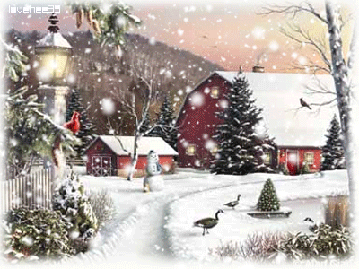
kính chào thầy cô cùng các em

Slide 3
1.Theo em, để tiết kiệm tiền của, nên làm gì và không nên làm gì?
Kiểm tra bài cũ

Slide 4
2. Vì sao phải tiết kiệm tiền của?
Kiểm tra bài cũ

Slide 5
Đạo đức:
Truyện: Một phút
Tiết kiệm thời giờ

Slide 6
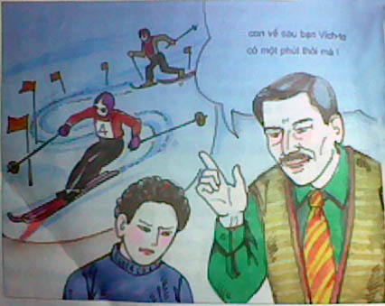

Slide 7

Mi-chi-a có thói quen sử dụng thời giờ như thế nào?
Chuyện gì đã xảy ra với Mi-chi-a trong cuộc thi trượt tuyết?
Sau chuyện đó, Mi-chi-a đã hiểu ra điều gì?
Thảo luận

Slide 8
1 Mi-chi-a có thói quen sử dụng thời giờ như thế nào?
Mi-chi a bao giờ cũng chậm trễ hơn người khác và thường trả lời: : “ Một phút nữa ”

Slide 9
2. Chuyện gì đã xảy ra với Mi-chi-a trong cuộc thi trượt tuyết ?
Mi-chi-a tin chắc mình sẽ về đích trước tiên nhưng kết quả không như vậy , bạn Vich-to chiếm giải nhất còn em về thứ nhì sau bạn một phút.

Slide 10
3. Sau chuyện đó, Mi-chi-a đã hiểu ra điều gì?
Trong cuộc sống, con người chỉ cần một phút có thể làm nên chuyện quan trọng.

Slide 11
* Một phút đều đáng quý. Chúng ta phải tiết kiệm thời giờ
Kết luận

Slide 12
:
N1: Học sinh đến phòng thi bị muộn.
N2: Hành khách đến muộn giờ tàu chạy, máy bay cất cánh.
N3: Người bệnh đưa đến bệnh viện cấp cứu chậm
Thảo luận tình huống

Slide 13
N1: Học sinh đến phòng thi bị muộn?
Học sinh đến phòng muộn có thể không được vào phòng thi hoặc ảnh hưỡng xấu đến kết quả bài thi.

Slide 14
N2: Hành khách đến muộn giờ tàu chạy, máy bay cất cánh?
Hành khách đến muộn có thể bị nhỡ tàu, nhỡ máy bay

Slide 15
N3: Người bệnh được đưa đến bệnh viện cấp cứu chậm?
Người bệnh được đưa đến bệnh viện có thể bị nguy hiểm đến tính mạng.

Slide 16
a. Thời giờ là thứ ai cũng có, chẳng mất tiền mua nên không cần tiết kiệm.
Không tán thành
Bày tỏ thái độ

Slide 17
Bày tỏ thái độ

Slide 18
b. Tiết kiệm thời giờ là học suốt ngày, không làm việc gì khác.
Không tán thành
Bày tỏ thái độ

Slide 19
C. Tiết kiệm thời giờ là tranh thủ làm nhiều việc cùng một lúc.
Không tán thành
Bày tỏ thái độ

Slide 20
d. Tiết kiệm thời giờ là sử dụng thời giờ một cách hợp lí, có hiệu quả
Tán thành
Bày tỏ thái độ

Slide 21
Ghi nhớ

Slide 22
Thời giờ là thứ quý nhất, vì khi nó đã trôi qua thì không bao giờ trở lại được. Do đó chúng ta cần phải biết sử dụng thời giờ vào những việc có ích một cách có hiệu quả
Ghi nhớ

Slide 23
Hoạt động nối tiếp

Slide 24
1. Tự liên hệ việc sử dụng thời giờ của bản thân.
2. Lập thời gian biểu hằng ngày.
3. Sưu tầm các truyện , tấm gương, ca dao, tục ngữ về tiết kiệm thời giờ
Hoạt động nối tiếp

Slide 25

CHÀO TẠM BIỆT

